Slide 1

SQL
INNOVATING TODAY FOR A SMARTER TOMORROW

Slide 2
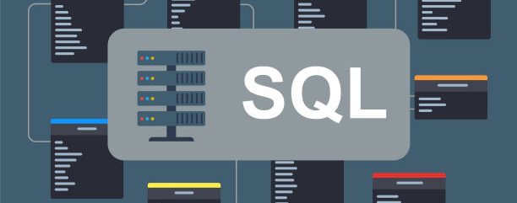
INNOVATING TODAY FOR
A SMARTER TOMORROW
¿QUE ES SQL?
Structured Query
Language
Lenguaje de consulta estructurada

Slide 3

SQL es un lenguaje de dominio específico, diseñado para administrar, y recuperar información de sistemas de gestión de bases de datos relacionales
SQL es un lenguaje que permite consultar a una base de datos y extraer datos con los que se estructurará información
Notes:
La frase "lenguaje de dominio específico" hace referencia a un tipo de lenguaje de programación que está diseñado para resolver problemas concretos dentro de un área o dominio en particular, en lugar de ser un lenguaje de propósito general (como Python o Java, que pueden usarse para una amplia variedad de tareas).
En el caso de SQL, su propósito específico es trabajar con bases de datos relacionales. Esto significa que SQL está optimizado y estructurado exclusivamente para:
Administrar bases de datos: Crear, modificar y gestionar tablas y otros objetos de bases de datos.
Recuperar información: Realizar consultas para obtener datos de manera estructurada y eficiente.
Manipular datos: Insertar, actualizar, eliminar o buscar información dentro de bases de datos.
Al ser un lenguaje de dominio específico, SQL se centra exclusivamente en la gestión de bases de datos relacionales, lo que lo hace más directo y fácil de usar para estas tareas, pero menos versátil para otras áreas de programación. ¿Te gustaría profundizar en algún aspecto de SQL?

Slide 4
DBMS Basados en SQL
MySQL
T-SQL
PL/SQL
PostgreSQL

Slide 5
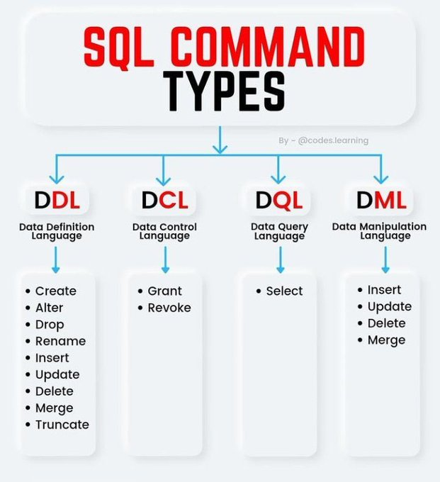

Alcance
SQL maneja diferentes tipos de Comando para diferentes alcances que van desde la consulta misma de datos hasta el manejo de tablas, transacciones y Acceso.
En este Módulo nos enfocaremos en los DDL y DML. Y para el Módulo 2, nos enfocaremos en el DQL.

Slide 6
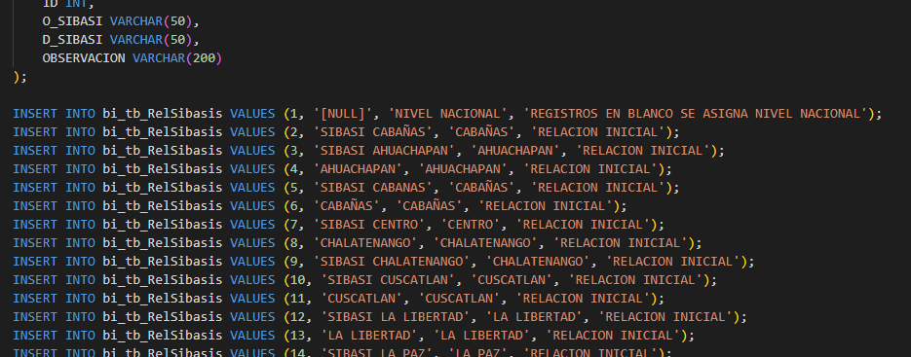

INNOVATING TODAY FOR
A SMARTER TOMORROW
DDL
Data Definition
Language
Lenguaje de definición
de datos

Slide 7
El lenguaje de definición de datos (DDL) es un subconjunto de SQL. Es un lenguaje para describir los datos y sus relaciones en una base de datos.
Este lenguaje permite a los programadores de un sistema gestor de base de datos, como Postgres, definir las estructuras que almacenarán los datos así como los procedimientos o funciones que permitan consultarlos.
Notes:
La frase "lenguaje de dominio específico" hace referencia a un tipo de lenguaje de programación que está diseñado para resolver problemas concretos dentro de un área o dominio en particular, en lugar de ser un lenguaje de propósito general (como Python o Java, que pueden usarse para una amplia variedad de tareas).
En el caso de SQL, su propósito específico es trabajar con bases de datos relacionales. Esto significa que SQL está optimizado y estructurado exclusivamente para:
Administrar bases de datos: Crear, modificar y gestionar tablas y otros objetos de bases de datos.
Recuperar información: Realizar consultas para obtener datos de manera estructurada y eficiente.
Manipular datos: Insertar, actualizar, eliminar o buscar información dentro de bases de datos.
Al ser un lenguaje de dominio específico, SQL se centra exclusivamente en la gestión de bases de datos relacionales, lo que lo hace más directo y fácil de usar para estas tareas, pero menos versátil para otras áreas de programación. ¿Te gustaría profundizar en algún aspecto de SQL?

Slide 8
Para definir las estructura disponemos de tres sentencias:
CREATE, se usa para crear una base de datos, tabla, vistas, etc.
ALTER, se utiliza para modificar la estructura, por ejemplo añadir o borrar columnas de una tabla.
DROP, con esta sentencia, podemos eliminar los objetos de la estructura, por ejemplo un índice o una secuencia.
Notes:
La frase "lenguaje de dominio específico" hace referencia a un tipo de lenguaje de programación que está diseñado para resolver problemas concretos dentro de un área o dominio en particular, en lugar de ser un lenguaje de propósito general (como Python o Java, que pueden usarse para una amplia variedad de tareas).
En el caso de SQL, su propósito específico es trabajar con bases de datos relacionales. Esto significa que SQL está optimizado y estructurado exclusivamente para:
Administrar bases de datos: Crear, modificar y gestionar tablas y otros objetos de bases de datos.
Recuperar información: Realizar consultas para obtener datos de manera estructurada y eficiente.
Manipular datos: Insertar, actualizar, eliminar o buscar información dentro de bases de datos.
Al ser un lenguaje de dominio específico, SQL se centra exclusivamente en la gestión de bases de datos relacionales, lo que lo hace más directo y fácil de usar para estas tareas, pero menos versátil para otras áreas de programación. ¿Te gustaría profundizar en algún aspecto de SQL?

Slide 9
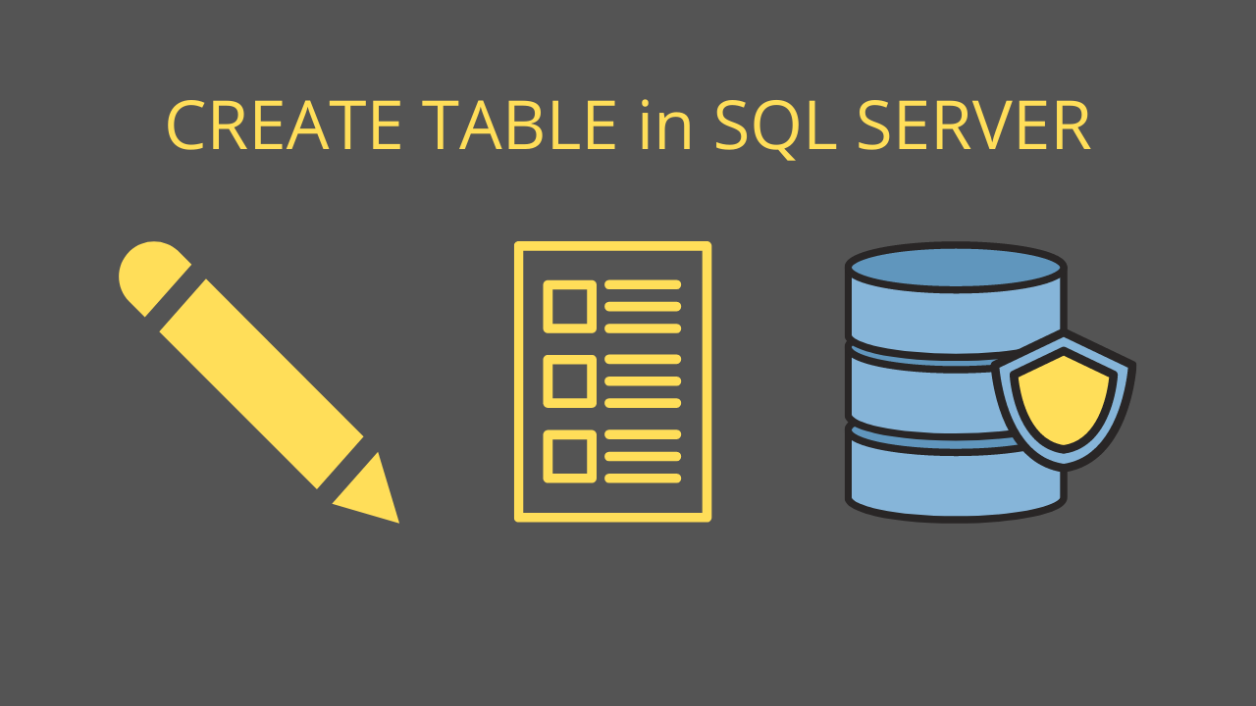

BEST AI STARTUP
GLOBAL AI SUMMIT 2023
DATA DEFINITION LANGUAGE
CREATE
Our Services

Slide 10


CREATE
Create Database
CREATE DATABASE name
CREATE DATABASE DA06_TablasPrueba
https://www.postgresql.org/docs/current/sql-createdatabase.html
CREATE DATABASE name
[ WITH ] [ OWNER [=] user_name ]
[ TEMPLATE [=] template ]
[ ENCODING [=] encoding ]
[ STRATEGY [=] strategy ] ]
[ LOCALE [=] locale ]
[ LC_COLLATE [=] lc_collate ]
[ LC_CTYPE [=] lc_ctype ]
[ ICU_LOCALE [=] icu_locale ]
[ ICU_RULES [=] icu_rules ]
[ LOCALE_PROVIDER [=] locale_provider ]
[ COLLATION_VERSION = collation_version ]
[ TABLESPACE [=] tablespace_name ]
[ ALLOW_CONNECTIONS [=] allowconn ]
[ CONNECTION LIMIT [=] connlimit ]
[ IS_TEMPLATE [=] istemplate ]
[ OID [=] oid ]

Slide 11
CREATE
Create Schema
CREATE SCHEMA name
CREATE SCHEMA TablasPrueba
https://www.postgresql.org/docs/current/sql-createschema.html
CREATE SCHEMA schema_name [ AUTHORIZATION role_specification ] [ schema_element [ ... ] ]
CREATE SCHEMA AUTHORIZATION role_specification [ schema_element [ ... ] ]
CREATE SCHEMA IF NOT EXISTS schema_name [ AUTHORIZATION role_specification ]
CREATE SCHEMA IF NOT EXISTS AUTHORIZATION role_specification
where role_specification can be:
user_name
| CURRENT_ROLE
| CURRENT_USER
| SESSION_USER
Notes:
En el contexto de bases de datos, un esquema es la estructura lógica que define la organización de los datos dentro de una base de datos. Actúa como un plano o modelo que especifica cómo se organizan y relacionan los distintos objetos de la base de datos. Estos objetos pueden incluir tablas, vistas, índices, procedimientos almacenados, funciones, y más.
Características principales de un esquema:
Definición de estructura: Incluye la configuración de las tablas (nombres, columnas, tipos de datos) y sus relaciones (claves primarias, claves foráneas, etc.).
Separación lógica: Un esquema permite organizar los objetos de la base de datos de manera lógica, lo que resulta útil para dividir responsabilidades o agrupar elementos relacionados.
No es el mismo que los datos: El esquema define cómo deben estar organizados los datos, pero no contiene los datos en sí. Es una guía para la estructura de almacenamiento.
Multiesquema: Una base de datos puede contener múltiples esquemas, que funcionan como espacios separados para diferentes conjuntos de objetos, muy útil en entornos con múltiples usuarios o aplicaciones.

Slide 12
CREATE
Create Table
CREATE TABLE my_first_table (
first_column text,
second_column integer
);
https://www.postgresql.org/docs/16/sql-createtable.html
CREATE [ [ GLOBAL | LOCAL ] { TEMPORARY | TEMP } | UNLOGGED ] TABLE [ IF NOT EXISTS ] table_name ( [
{ column_name data_type [ STORAGE { PLAIN | EXTERNAL | EXTENDED | MAIN | DEFAULT } ] [ COMPRESSION compression_method ] [ COLLATE collation ] [ column_constraint [ ... ] ]
| table_constraint
| LIKE source_table [ like_option ... ] }
[, ... ]
] )
[ INHERITS ( parent_table [, ... ] ) ]
[ PARTITION BY { RANGE | LIST | HASH } ( { column_name | ( expression ) } [ COLLATE collation ] [ opclass ] [, ... ] ) ]
[ USING method ]
[ WITH ( storage_parameter [= value] [, ... ] ) | WITHOUT OIDS ]
[ ON COMMIT { PRESERVE ROWS | DELETE ROWS | DROP } ]
[ TABLESPACE tablespace_name ]

Slide 13


Gracias!

